Slide 1
Onde Está Meu Ônibus?
Ideathon Fatec 2026
O app que avisa a hora certa de sair de casa.
Você diz quanto leva para caminhar até o ponto. A gente mostra o ônibus no mapa e calcula quando você precisa sair.
Equipe: Mariana Thereza Rodrigues Goudinho, Alex Henrique de Lima Silva, Aline Cristina Cassanti Roldan, João Victor da Silva, Lucas Sant' ana Brito, Luís Felipe Lisboa
Notes:
Boa tarde. Somos a equipe [nome da equipe] e vamos apresentar o Onde Está Meu Ônibus. A ideia cabe em uma frase: o app não diz só onde o ônibus está, ele diz quando você precisa sair de casa.

Slide 2
O problema
Os apps mostram o ônibus no mapa e deixam a conta para o passageiro.
Chegou cedo
Saiu tarde
Espera no ponto sem saber quanto falta e perde um tempo que poderia usar em casa.
Calcula mal a caminhada, chega correndo e vê o ônibus passar.
A pergunta que falta responder: quando eu preciso sair?
Notes:
Quem pega ônibus conhece as duas situações. Ou chega cedo e espera sem saber quanto falta, ou sai em cima da hora e perde o ônibus. Os aplicativos de hoje mostram a posição, mas deixam a conta final com o passageiro: lembrar quanto tempo leva a caminhada e comparar com a previsão. É essa conta que o nosso app faz.

Slide 3
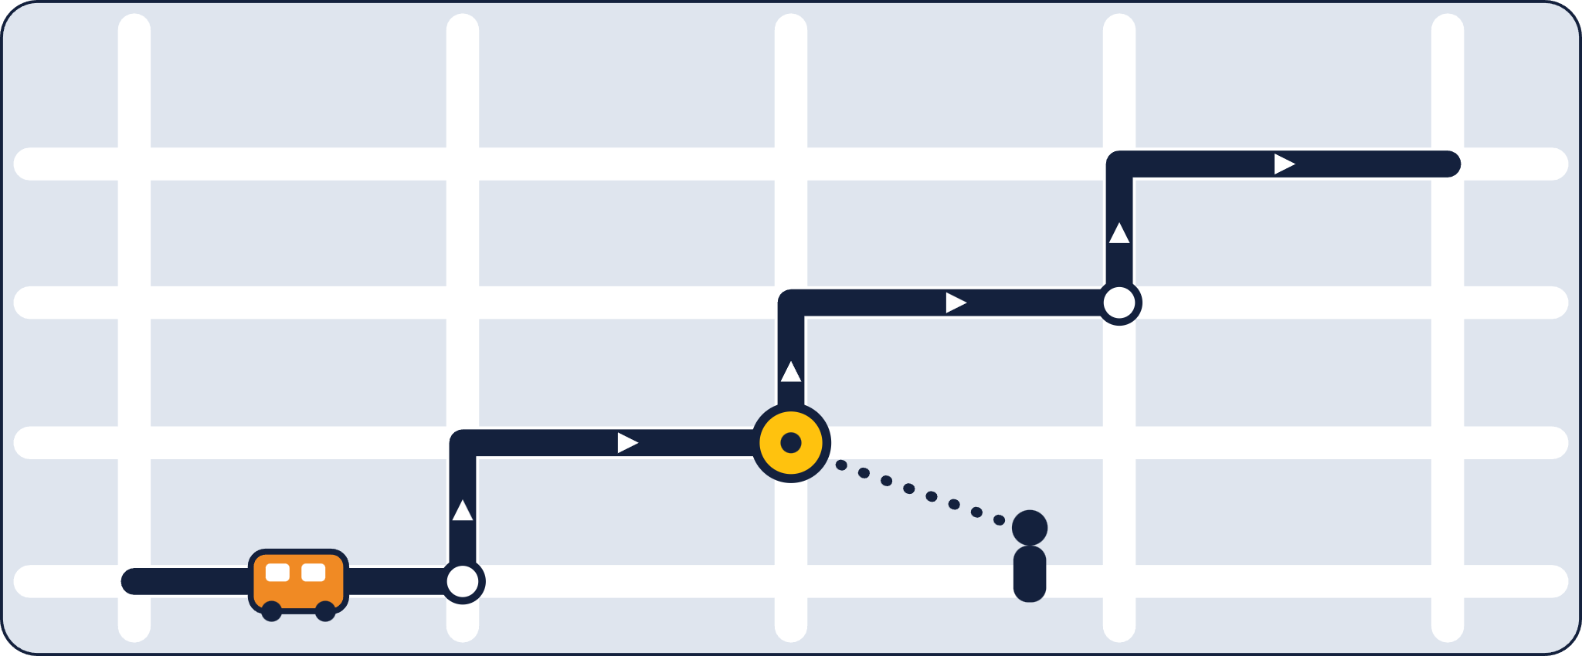
A solução
Linha 01 (simulada)
1. Você escolhe
Linha 01, Ponto B e 5 min de caminhada.
2. O ônibus anda
Ponto B
Caminhada: 5 min
Você acompanha no mapa. Ele chega ao ponto em 8 min.
Ônibus
Você
3. O app calcula
8 min do ônibus menos 5 de caminhada: sobram 3 min.
Agora → o ônibus chega ao ponto em 8 min
Folga: 3 min
Sua caminhada: 5 min
Saia em 3 min
Saia em 3 min: é quando a folga acaba e a caminhada começa.
Chega em 8 min · Caminhada: 5 min
Notes:
Este é o mapa da Linha 01, desenhado de forma esquemática. O ônibus laranja anda pelo trajeto azul. O Ponto B é o amarelo, e a pessoa caminha até ele pelo pontilhado. Embaixo está a conta em forma de linha do tempo: o ônibus chega em 8 minutos, a caminhada leva 5, então sobram 3 de folga. É isso que o app transforma no aviso Saia em 3 min. Na demonstração ao vivo o ônibus se move de verdade no mapa, com os minutos atualizando a cada segundo.

Slide 4
Como é feito
Tudo roda no navegador do celular. Não existe servidor nosso para configurar, pagar ou derrubar.
Site estático
Mapa
Dados
Publicação
HTML, CSS e JavaScript puros.
Leaflet e OpenStreetMap.
Linhas e trajetos em JSON.
GitHub e GitHub Pages.
Todos da equipe conseguem editar o código, sem instalação e sem build.
Gratuitos e sem chave de API, como o regulamento exige.
Fáceis de versionar no Git e declarados como simulados.
Link público com HTTPS e histórico de commits da equipe.
Opcional: modo motorista com GPS real por MQTT, ainda em teste.
Notes:
Escolhemos tecnologias gratuitas, abertas e simples, porque tínhamos cinco dias e a regra proibia serviço pago. O site é estático: a conta da previsão acontece no navegador. O mapa vem do OpenStreetMap com a biblioteca Leaflet. Os dados das linhas ficam em um arquivo JSON, que deixa claro que são simulados. O GitHub Pages publica o site e o Git comprova a colaboração. O modo motorista com MQTT é opcional e a demonstração não depende dele.

Slide 5
Por que importa
Um ônibus que dá para prever é um ônibus mais fácil de escolher no lugar do carro.
R$ 4,88
R$ 3,31
→
passagem no ônibus a diesel
passagem no ônibus elétrico
Uma diferença de R$ 1,57, cerca de 32%. O app não troca a frota: ele cuida da outra metade, que é fazer o passageiro confiar no ônibus.
Fonte: [estudo econômico usado pela equipe]. A diferença é cálculo da equipe.
Notes:
O tema do Ideathon é sustentabilidade. O transporte coletivo só reduz trânsito e emissões se as pessoas o escolherem. O estudo econômico que usamos de base compara a passagem no ônibus a diesel, R$ 4,88, com a do elétrico, R$ 3,31. Esse estudo é contexto, não é cálculo nosso, e a fonte está declarada. Nosso app cuida do outro lado: um ônibus previsível é mais fácil de escolher.

Slide 6
Estado do protótipo
Dizemos com clareza o que é real, o que é simulado e o que ainda falta.
Recurso | Site do Ideathon (entregue) | Protótipo ampliado (arquivo) | Vem depois
Telas | Início, mapa e Por que importa, com fonte legível e leitor de tela | Abas Mapa, Paradas e Perfil, com previsão de cada parada | Preferências do aplicativo, hoje marcadas como “em breve”
Linhas e trajeto | 1linha simulada, 5 pontos cada, | Linha 04 com 5 paradas e rota pelas ruas (OSRM) | Trajetos que seguem as ruas e dados oficiais da concessionária
Previsão | Distância ÷ velocidade média (25 km/h), sem trânsito | Mesma conta, com anel de minutos, barra e “ônibus a N paradas” | Dados reais no lugar da velocidade média
Aviso de saída | “Saia em X min” na tela, não como notificação | Alerta inteligente e alertas de embarque do navegador | Aviso com o app fechado
Simulação | Ônibus andando no mapa a cada segundo | Pausar, reiniciar e velocidades 1x, 10x e 30x | Modo motorista com GPS real por MQTT, ainda não testado
Notes:
Para fechar, o estado do protótipo, comparando o site que entregamos com a versão ampliada do protótipo. Hoje funcionam duas linhas simuladas com três pontos cada, o ônibus se movendo, a previsão e o aviso de saída, com acessibilidade mínima. A versão ampliada acrescenta uma linha com cinco paradas e rota pelas ruas, abas de paradas e perfil, alertas de embarque e controles de simulação para a demonstração. O que é simulado está declarado: posições, trajetos e velocidade. A previsão é simples e não considera trânsito. O próximo passo é testar o modo motorista com GPS real e, com acesso a dados da concessionária, sair da simulação. Obrigado, ficamos à disposição para perguntas.

